Slide 1
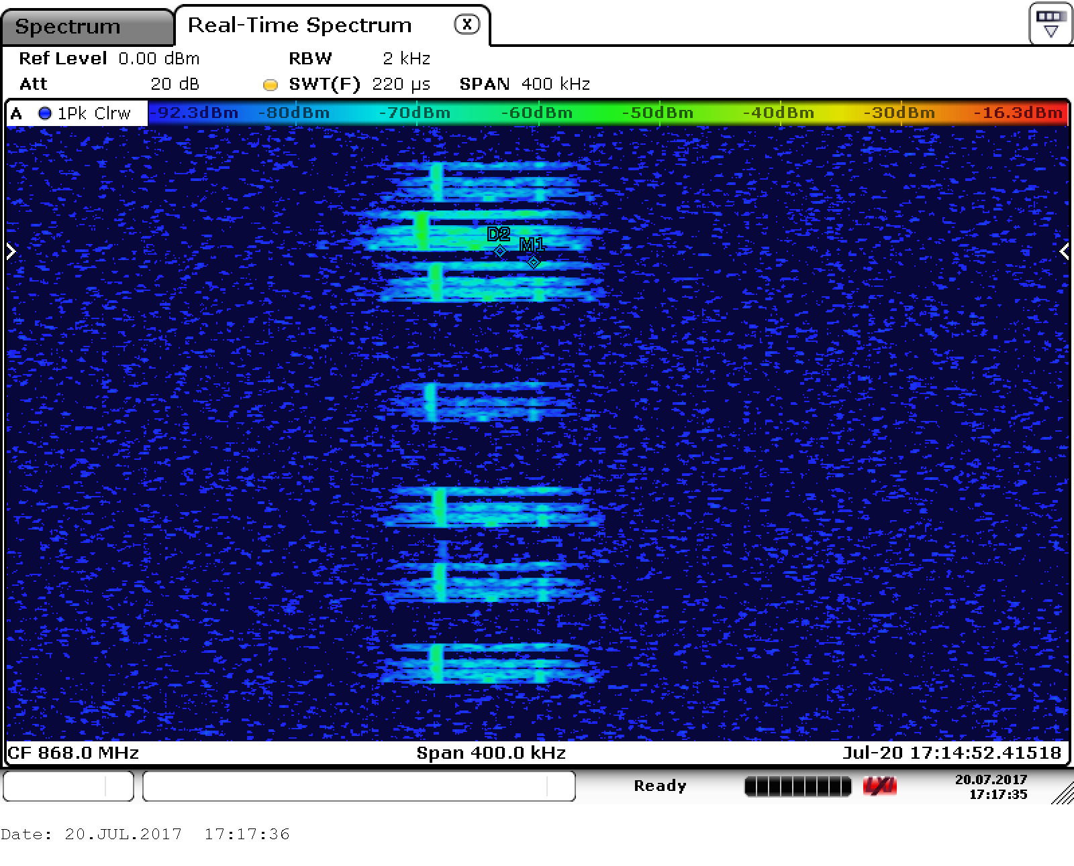
Abstände < 1ms
Frequenz
Zeit

